Slide 1
TP HTML/CSS.
Par Kontere TIENOU

Slide 2
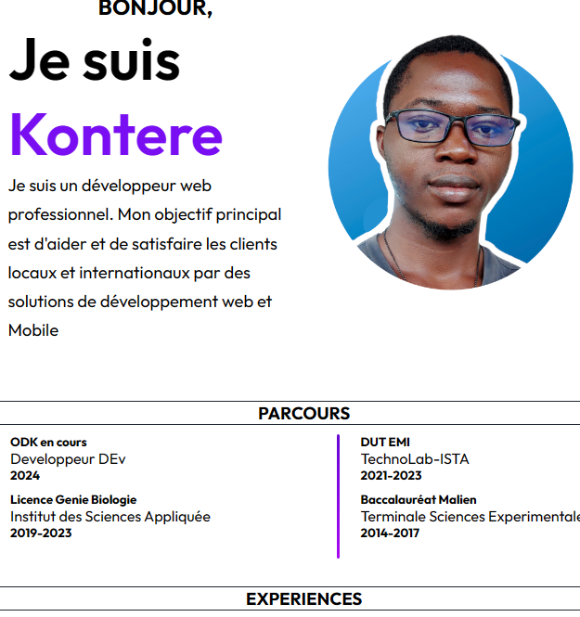
projetCV

Slide 3
BALISE UTILISÉES
Les balises de la structure de base
Les balises de paragraphe
01
04
Ces balises nous permettent d’avoir un paragraphe
Ces balises nous permettent d’avoir un document html valide
Les balises de heading
Les balises de img
05
Ce balise nous permet de créer des titres avec des niveaux d’importance différents
02
Ce balise nous permet d’inserer des images dans notre page html
Les balise div
Les attribut de type class
Par les balises div nous avons une manipulation aisé puisqu’on peut les créer et les imbriqués autant qu’on veut
03
06
Plusieurs éléments se répètent dans mon code les attributs m’ont permit de les atteindre en une fois

Slide 4
Méthodes
Le grid dans css
Dans le css j'ai utilisé le grid pour placer plus facilement mes éléments html
Les variables CSS
Sur le couleur je lles ai utilisée pour ne pas entrer à chaque fois le code de couleurs et aller sur une charte
Les media queries
Pour créer de la responsivité de la structure html

